Slide 1
HỌC PHẦN
TRIẾT HỌC MÁC - LÊNIN
CHỦ NGHĨA DUY VẬT LỊCH SỬ
HỌC THUYẾT HÌNH THÁI KINH TẾ XÃ HỘI

Slide 2
Chương 3
CHỦ NGHĨA DUY VẬT LỊCH SỬ
I. HỌC THUYẾT HÌNH THÁI KINH TẾ - XÃ HỘI
II. GIAI CẤP VÀ DÂN TỘC
III. NHÀ NƯỚC VÀ CÁCH MẠNG
VI. Ý THỨC XÃ HỘI
V. TRIẾT HỌC VỀ CON NGƯỜI
Notes:
TS. Tạ Thị Vân Hà

Slide 3
I. HỌC THUYẾT HÌNH THÁI KINH TẾ XÃ HỘI
1. Sản xuất vật chất là cơ sở của sự tồn tại và phát triển xã hội
2. Biện chứng giữa lực lượng sản xuất và quan hệ sản xuất
3. Biện chứng giữa cơ sở hạ tầng và kiến trúc thượng tầng của xã hội
4. Sự phát triển các hình thái kinh tế - xã hội là quá trình lịch sử - tự nhiên

Slide 4


I. HỌC THUYẾT HÌNH THÁI KINH TẾ XÃ HỘI
3. BIỆN CHỨNG GIỮA CƠ SỞ HẠ TẦNG
VÀ KIẾN TRÚC THƯỢNG TẦNG CỦA XÃ HỘI
4. SỰ PHÁT TRIỂN CỦA CÁC HÌNH THÁI KINH TẾ - XÃ HỘI
LÀ QUÁ TRÌNH LỊCH SỬ - TỰ NHIÊN

Slide 5


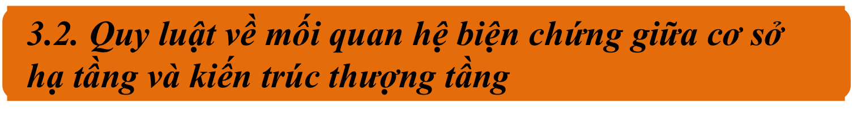

3. BIỆN CHỨNG GIỮA CƠ SỞ HẠ TẦNG
VÀ KIẾN TRÚC THƯỢNG TẦNG CỦA XÃ HỘI
b. Sự tác động trở lại của kiến trúc thượng tầng
đối với cơ sở hạ tầng
c. Ý nghĩa phương pháp luận

Slide 6

3. BIỆN CHỨNG GIỮA CƠ SỞ HẠ TẦNG
VÀ KIẾN TRÚC THƯỢNG TẦNG CỦA XÃ HỘI
là toàn bộ những quan hệ sản
xuất hợp thành cơ cấu kinh
tế của xã hội
CƠ SỞ
HẠ TẦNG
QHSX mầm mống
ảnh hưởng
CSHT
bao gồm:
QHSX thống trị
chi phối
QHSX tàn dư
ảnh hưởng

Slide 7

Kiến trúc thượng tầng
của xã hội là toàn bộ những
tư tưởng xã hội với những thiết chế xã hội
tương ứng cùng những quan hệ nội tại của
thượng tầng hình thành trên một
cơ sở hạ tầng nhất định
KIẾN TRÚC THƯỢNG TẦNG
quan điểm chính trị, pháp luật, triết học, đạo đức, tôn giáo...
KTTT
bao gồm:
CÁC
QUAN HỆ
thiết chế tương ứng như nhà nước, đảng phái, giáo hội...

Slide 8

Vị trí
quy luật
Đây là một trong hai quy luật cơ bản
của sự vận động phát triển lịch sử xã hội
Cơ sở hạ tầng và kiến trúc thượng tầng là hai
mặt cơ bản của xã hội, tác động biện chứng,
trong đó cơ sở hạ tầng quyết định kiến trúc
thượng tầng còn kiến trúc thượng tầng tác động
trở lại to lớn
Nội dung
quy luật
Thực chất
của quy luật
Sự hình thành, vận động và phát triển các
quan điểm tư tưởng cùng với những thể chế
chính trị xã hội tương ứng xét đến cùng phụ
thuộc vào quá trình sản xuất và tái sản xuất
các quan hệ kinh tế

Slide 9
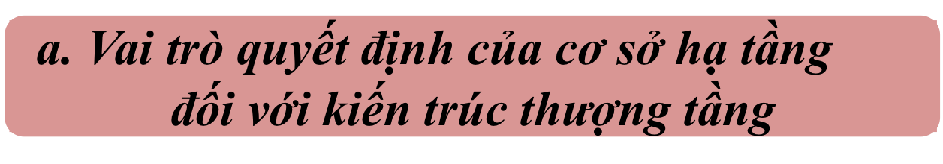
Vì sao
quyết định
Từ tính tất yếu kinh tế xét đến cùng
quyết định tính tất yếu chính trị - xã hội
Từ quan hệ vật chất
quyết định quan hệ tinh thần
Quyết định sự ra đời của KTTT
Nội dung
quyết định
Quyết định cơ cấu KTTT
Quyết định tính chất của KTTT
Quyết định sự vận động phát triển của KTTT

Slide 10
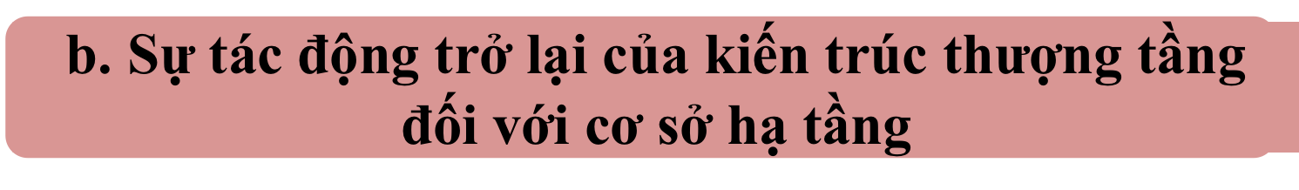
Do tính độc lập tương đối của KTTT, tính
năng động, sáng tạo của ý thức, tinh thần
Vì sao
tác động
trở lại
Do vai trò sức mạnh vật chất
của bộ máy tổ chức - thể chế
Củng cố, hoàn thiện và bảo vệ CSHT sinh ra nó, thực chất là bảo vệ lợi ích kinh tế của giai cấp thống trị
Nội dung
tác động
trở lại
Ngăn chặn CSHT mới, xoá bỏ tàn dư CSHT cũ
trị
Định hướng, tổ chức, xây dựng chế độ kinh tế
Phương
thức tác động
trở lại
Tác động theo hai chiều: nếu cùng chiều với quy luật kinh tế thì thúc đẩy xã hội phát triển, hoặc nguợc lại
Kiến trúc thượng tầng chính trị có vai trò lớn nhất do phản ánh trực tiếp CSHT, là biểu hiện tập trung của kinh tế

Slide 11
Mối quan hệ biện chứng giữa CSHT và KTTT
KTTT
A
KTTT
B
><
CSHT
(QHSX)
A
QHSX B
CSHT
(QHSX)
B
CSHT
(QHSX)
C
XÃ HỘI A
XÃ HỘI B

Slide 12
Giải quyết mối quan hệ giữa kinh tế
và chính trị
c. Ý nghĩa
trong
đời sống
xã hội
Trong quá trình lãnh đạo cách mạng Việt Nam, Đảng ta đã rất quan tâm đến nhận thức và vận dụng quy luật này
Đổi mới toàn diện cả kinh tế và chính trị
Giải quyết tốt mối quan hệ giữa đổi mới - ổn định - phát triển

Slide 13


4. SỰ PHÁT TRIỂN CÁC HÌNH THÁI KINH TẾ - XÃ HỘI
LÀ QUÁ TRÌNH LỊCH SỬ - TỰ NHIÊN

Slide 14


Hình thái kinh tế - xã hội là: một phạm trù cơ bản của CNDVLS dùng để chỉ xã hội ở từng nấc thang lịch sử nhất định với một kiểu QHSX đặc trưng cho xã hội đó, phù hợp với một trình độ nhất định của LLSX và một KTTT tương ứng được xây dựng trên QHSX ấy

Slide 15

Ba yếu tố: LLSX, QHSX(CSHT), KTTT
Các yếu tố và cơ chế vận hành các HTKTXH
Sự vận động phát triển của xã hội bắt đầu từ sự phát triển của LLSX… là sự nối tiếp nhau từ thấp đến cao của các HTKTXH: CSNT → CHNL → Phong kiến → TBCN → XHCN

Slide 16
HHTKTXH
Kiến trúc
thượng tầng
Kết cấu KT=Cơ sở HT
Lực lượng
SX
Quan hệ
SX
HTKTXH
Phương thức
SX

Slide 17
BIỆN CHỨNG LÔGÍC - LỊCH SỬ
TRONG SỰ PHÁT TRIỂN XÃ HỘI LOÀI NGUƯỜI
Mác viết: “Sự phát triển của các HTKTXH là một quá trình lịch sử - tự nhiên"
Lô gíc của toàn bộ tiến trình lịch sử loài nguời
Do sự chi phối của các quy luật khách quan, xét đến cùng là sự phát triển của LLSX
Xã hội vận động theo những quy luật khách quan
Quy luật xã hội phải thông qua hoạt động của con người.
Quy luật xã hội thể hiện tính xu hướng
Cho đến nay, lịch sử xã hội đã trải qua các HTKTXH kế tiếp nhau.

Slide 18
TÍNH QUY LUẬT CỦA VIỆC "BỎ QUA"
MỘT HAY VÀI HTKTXH TRONG SỰ PHÁT TRIỂN
Xu hướng chung, cơ bản của toàn bộ lịch sử xã hội loài người là phát triển tuần tự qua các HTKTXH...
Tính đặc thù của sự phát triển bỏ qua một hay vài HTKTXH: Do đặc điểm về lịch sử, về không gian, thời gian có quốc gia phát triển bỏ qua một hay vài HTKTXH
* Do quy luật phát triển không đều
* Do giao lưu hợp tác quốc tế...

Slide 19
Bản chất
của sự phát triển
rút ngắn
Rút ngắn các giai đoạn, bước đi của nền văn minh loài người, cốt lõi là sự tăng trưởng nhảy vọt của LLSX
→ Tiến trình lịch sử - tự nhiên bao hàm cả phát triển tuần tự và phát triển “bỏ qua”…

Slide 20

HÌNH THÁI KINH TẾ - XÃ HỘI CSCN RA ĐỜI LÀ TẤT YẾU KHÁCH QUAN CỦA LỊCH SỬ XÃ HỘI
Phát triển là xu hướng tất yếu, cơ bản của lịch sử xã hội loài người
Do những mâu thuẫn nội tại cơ bản trong lòng xã hội tư bản quyết định sự vận động phát triển của xã hội đó
Xuất hiện những tiền đề vật chất cho sự ra đời, phát triển xã hội mới
LLSX mới hiện đại
Giai cấp vô sản cách mạng
Hệ tư tưởng khoa học và cách mạng

Slide 21
* Đem lại một cuộc cách mạng trong quan niệm
về lịch sử xã hội
* Phương pháp luận trong hoạt động nhận thức và cải tạo xã hội
* Cơ sở khoa học quán triệt quan điểm
của Đảng ta về con đường đi lên CNXH của nước ta
*Cơ sở khoa học trong đấu tranh tư tuởng, lý luận

Slide 22


Slide 23
Tài liệu tham khảo:
Giáo trình Triết học Mác-Lênin, dùng cho sinh viên đại học hệ không chuyên lý luận chính trị. Nhà xuất bản Chính trị quốc gia sự thật, 2021.
Giáo trình Triết học Mác-Lênin, dùng cho sinh viên đại học hệ chuyên lý luận chính trị. Nhà xuất bản Chính trị quốc gia sự thật, 2021.
Giáo trình Triết học Mác-Lênin. Nhà xuất bản Chính trị quốc gia, 2010.
Tham khảo tài liệu tiếng Anh tại: http://www.marxists.org/xlang/index.htm
Viện Nghiên cứu con người: Một số kết quả nghiên cứu chủ yếu, Nxb. Khoa học xã hội, Hà Nội, 2014.
Quân đội nhân dân Việt Nam, Tổng cục Chính trị: Triết học Mác-Lênin- Phần II, Chủ nghĩa duy vật lịch sử), Nxb. Quân đội nhân dân, Hà Nội, 2008.

